Slide 1
第三章 电路的基本分析方法
线性电路的一般分析方法
(1) 普遍性：对任何线性电路都适用。
(2) 系统性：计算方法有规律可循。
方法的基础
（1）电路的连接关系—KCL，KVL定律。
（2）元件的电压、电流约束特性。
复杂电路的一般分析法就是根据KCL、KVL及元件电压和电流关系列方程、解方程。根据列方程时所选变量的不同可分为支路电流法、回路电流法和节点电压法。

Slide 2
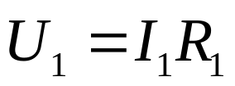
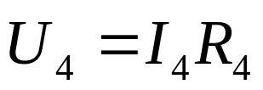
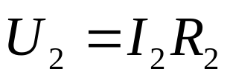
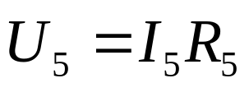
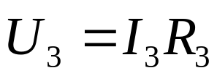
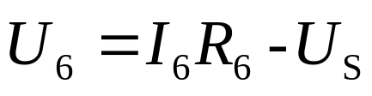
2B法，以支路电压和支路电流作为变量，对节点列写电流（KCL）方程，对回路列写电压（KVL）方程，再对各个支路写出其电压电流关系方程，简称支路方程。从而得到含2b个变量的2b个独立方程。
变量：b个支路电流和b个支路电压，共2b个变量 。
基于元件约束的6个方程：
B
I₁
R₁
I₅
R₂
I₂
A
C
R₅
I₃
R₄
R₃
I₆
结论
I₄
D
基于元件约束的独立的方程为b个。
R₆
+
-
U_{s}

Slide 3
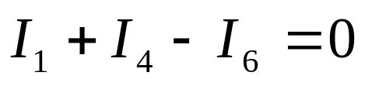
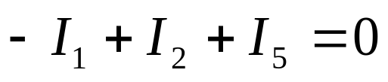
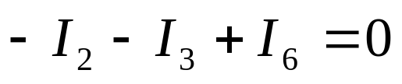
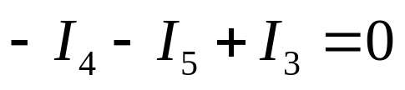
还需要基于KCl、KVL约束的6个方程：
1.KCL的独立方程数
B
结点A
I₁
R₁
I₅
R₂
I₂
结点B
A
C
R₅
结点C
I₃
R₄
结点D
R₃
I₆
I₄
D
R₆
+
-
U_{s}
结论
n个结点的电路, 独立的KCL方程为n-1个。

Slide 4
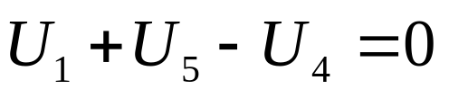
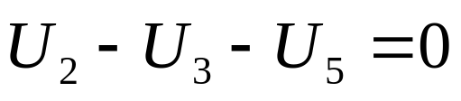
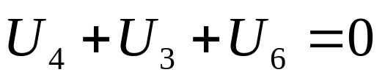
回路1
2.KVL的独立方程数
B
I₁
R₁
R₂
回路2
I₅
I₂
A
R₅
1
C
2
4
I₃
回路3
R₄
R₃
I₄
I₆
D
3
+
-
联立求解得支路电流和电压。
R₆
U_{s}
n个结点，b条支路的电路, KVL的独立方程数=b－(n－1)
结论

Slide 5
2B法：更多在于其理论意义，列写方程过多
§3-1 支路电流法
待求变量：b个支路电流
方法：
根据KCL建立（n-1）个独立的电流方程
根据KVL建立b-(n-1)个独立的电压方程

Slide 6
例3－2 用支路电流法求解图示电路。
B
I₁
R₁
I₅
R₂
I₂
A
C
R₅
I₃
R₄
R₃
I₆
I₄
D
R₆
+
-
U_{s}
解：各支路电流如图所设，变量有6个

Slide 7
KCL方程：
B
I₁
R₁
R₂
I₅
I₂
A
R₅
C
R₄
I₃
R₃
I₄
I₆
D
+
-
R₆
U_{s}
结点A
结点B
结点C

Slide 8
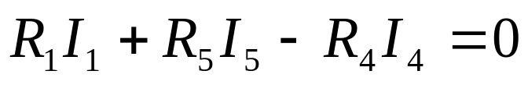
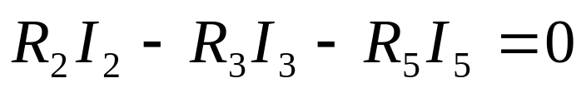
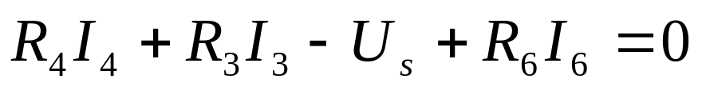
B
KVL方程：
I₁
R₁
R₂
I₅
回路1
I₂
A
R₅
1
C
2
R₄
4
I₃
R₃
回路2
I₄
I₆
D
3
+
-
回路3
R₆
U_{s}
联立求解得支路电流I₁～I₆

Slide 9





确保回路方程独立的充分条件：
每一个回路必须至少含有一条其它回路所没有的支路。
例 用支路电流法求i₁、i₂和i₃ 。
6Ω
3Ω
－
＋
8Ω
＋
－
2Ω

Slide 10
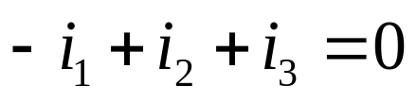
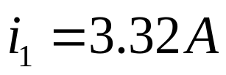

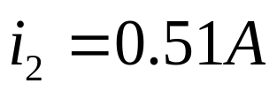
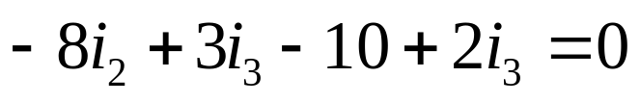
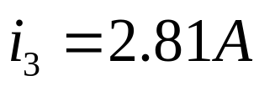
6Ω
3Ω
－
＋
1
8Ω
2
＋
－
2Ω
解：

Slide 11





例 用支路电流法求u₁和u₂。已知:
R₁
R₃
＋
＋
＋
＋
－
－
R₂
－
－

Slide 12
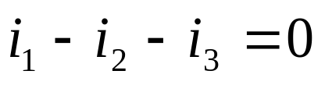
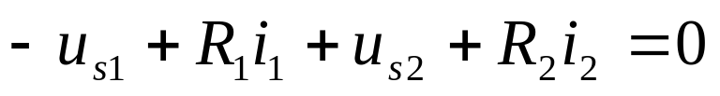

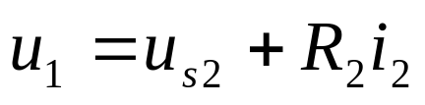
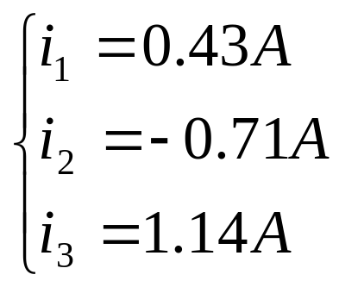
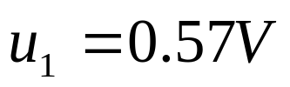
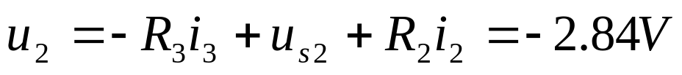
解：
R₁
＋
＋
＋
－
－
R₂
－
解得
回原电路求u₂：

